Slide 1
WEEKLY RESEARCH UPDATE
TopoGym 研究周报
从可运行场景，走向可验证的变体数据集
工程进展 18:27 CDT · Agent 记录 18:24:55 CDT
01
02
03
11 项任务
GPT-6 Astra
Reviewer 问题
场景、物理 demo、随机生成与逐例验收
2M 目标预算下的尝试、结果与计量核对
可解性证据与直接 session 测试方法
核心结论
生成器已有明显进展；逐变体物理资格与严格 2M 评测仍需补齐。
TopoGym / 2026.09.19 / 冻结周报快照
01
Notes:
本演示文稿转换自已完成的周报，不更新正在运行的工程或求解结果。三部分与 Markdown 周报一致。
来源（相对仓库根目录）：
reports/weekly/2026-09-19/weekly-report.md
reports/weekly/2026-09-19/sources.json

Slide 2
01 / 任务进展
11 项任务：四阶段进展总览
按明确实例与协议范围标记；色块不表示工时百分比或模型成功率。
① 场景生成
② 物理＋完整 demo
③ 随机生成接口
④ 逐变体稳定可解
Cast Coil 卷绕件装配
已达当前范围
已达当前范围
已达当前范围
部分 / 验证中
Cast Keyhole 钥匙孔拆解
已达当前范围
已达当前范围
已达当前范围
部分 / 验证中
Horseshoe Ring 马蹄环
已达当前范围
已达当前范围
已达当前范围
部分 / 验证中
Hedgehog in Cage 刺球出笼
已达当前范围
已达当前范围
已达当前范围
部分 / 验证中
Lock Picking 开锁
已达当前范围
已达当前范围
已达当前范围
未开始
Fiber Bundling 光纤收束
已达当前范围
部分 / 验证中
已达当前范围
部分 / 验证中
Interlocked Claws 互锁爪
已达当前范围
已达当前范围
部分 / 验证中
部分 / 验证中
Knot Untying 解绳结
已达当前范围
部分 / 验证中
部分 / 验证中
部分 / 验证中
Buzz Wire 3D 立体电流棒
已达当前范围
已达当前范围
部分 / 验证中
部分 / 验证中
Rope Threading 绳穿三环
已达当前范围
部分 / 验证中
未开始
未开始
Blanket Flatten 被子展平
已达当前范围
部分 / 验证中
未开始
未开始
注：Claws 的物理通过对应 B0/C0；Blanket 按当前麻花初态计。所有任务均未完成全量变体验收。
TopoGym / 2026.09.19 / 冻结周报快照
02
Notes:
绿色不取消预抓取、辅助抓持或末态仍持稳等协议边界。Fiber 严格线形收敛和 Knot 完整物理资格尚未通过。
来源（相对仓库根目录）：
reports/weekly/2026-09-19/report.json
reports/weekly/2026-09-19/weekly-report.md

Slide 3
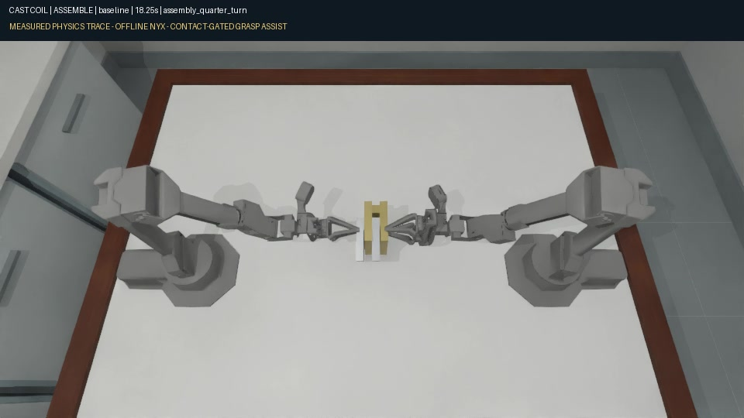
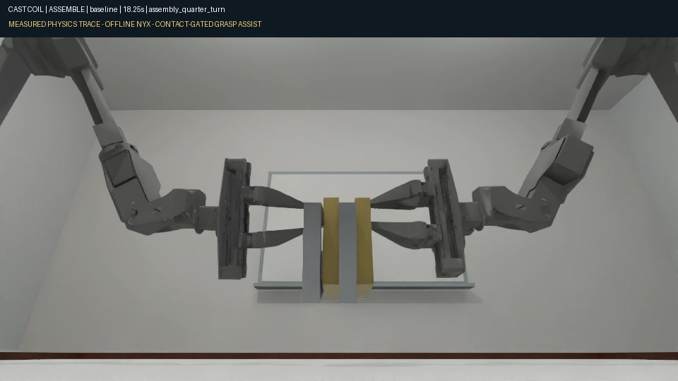
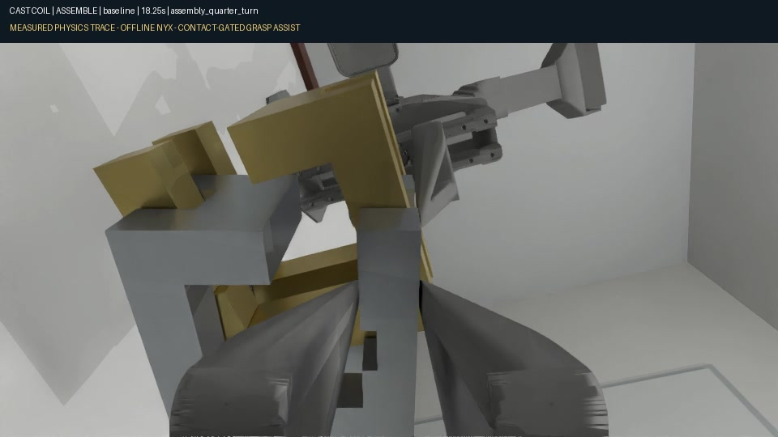
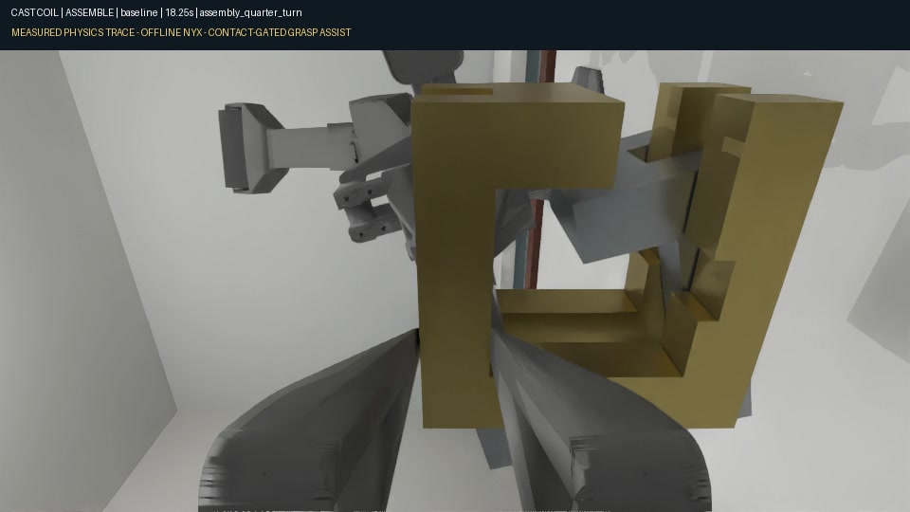
01 / 任务进展
Cast Coil｜卷绕件装配
固定三家族 + 条件微调已接入 seed；随机动力学验收尚未闭环。
基础版 33.15 s｜预抓取＋接触辅助；装配、放置、释放、静置。
本周已完成
384 个不同配置可复现
48/48 几何；12/12 双臂规划
▶ 高位 · t=18.2s
▶ 低位 · t=18.2s
当前边界
六次代表执行均完成装配释放，严格归档仅 4/6 通过。
下一步
保留 A/C 的微米级接触失败；对随机实例增加物理验收。
▶ 左腕 · t=18.2s
▶ 右腕 · t=18.2s
基础装配 · 五路
高位
低位
左腕
右腕
斜前
验证记录 ↗
TopoGym / 2026.09.19 / 冻结周报快照
03
Notes:
固定三家族 + 条件微调已接入 seed；随机动力学验收尚未闭环。
384 个不同配置可复现
48/48 几何；12/12 双臂规划
六次代表执行均完成装配释放，严格归档仅 4/6 通过。
保留 A/C 的微米级接触失败；对随机实例增加物理验收。
基础装配
预抓取；双指接触后辅助抓持；装配、放置、松手与静置；基础版双步长证据。
cam_high: /home/jianwen/topogym/demos/cast_coil/cam_high/2026-09-17_aloha_full_cam_high.mp4
cam_low: /home/jianwen/topogym/demos/cast_coil/cam_low/2026-09-17_aloha_full_cam_low.mp4
cam_left_wrist: /home/jianwen/topogym/demos/cast_coil/cam_left_wrist/2026-09-17_aloha_full_cam_left_wrist.mp4
cam_right_wrist: /home/jianwen/topogym/demos/cast_coil/cam_right_wrist/2026-09-17_aloha_full_cam_right_wrist.mp4
front_oblique: /home/jianwen/topogym/demos/cast_coil/front_oblique/2026-09-17_aloha_full_front_oblique.mp4
来源（相对仓库根目录）：
docs/develop/tasks/cast_coil_seed_generator_zh.md
reports/weekly/2026-09-19/demo_inventory.json

Slide 4
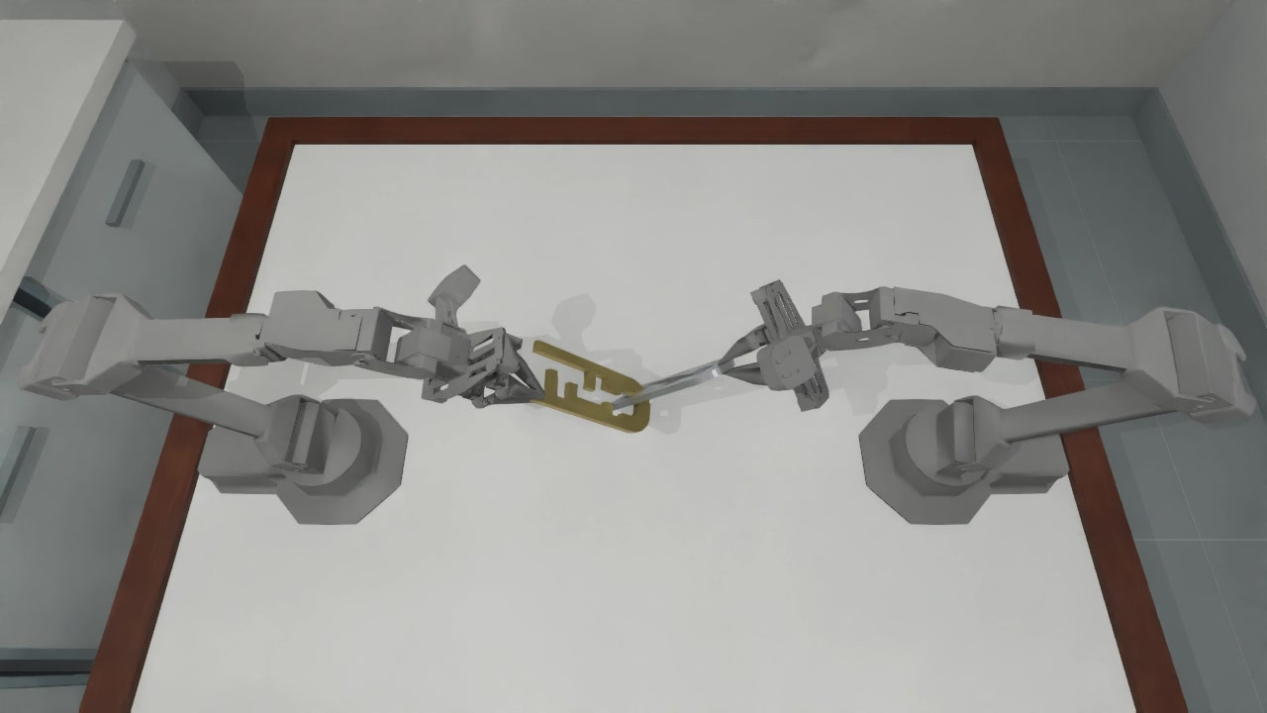
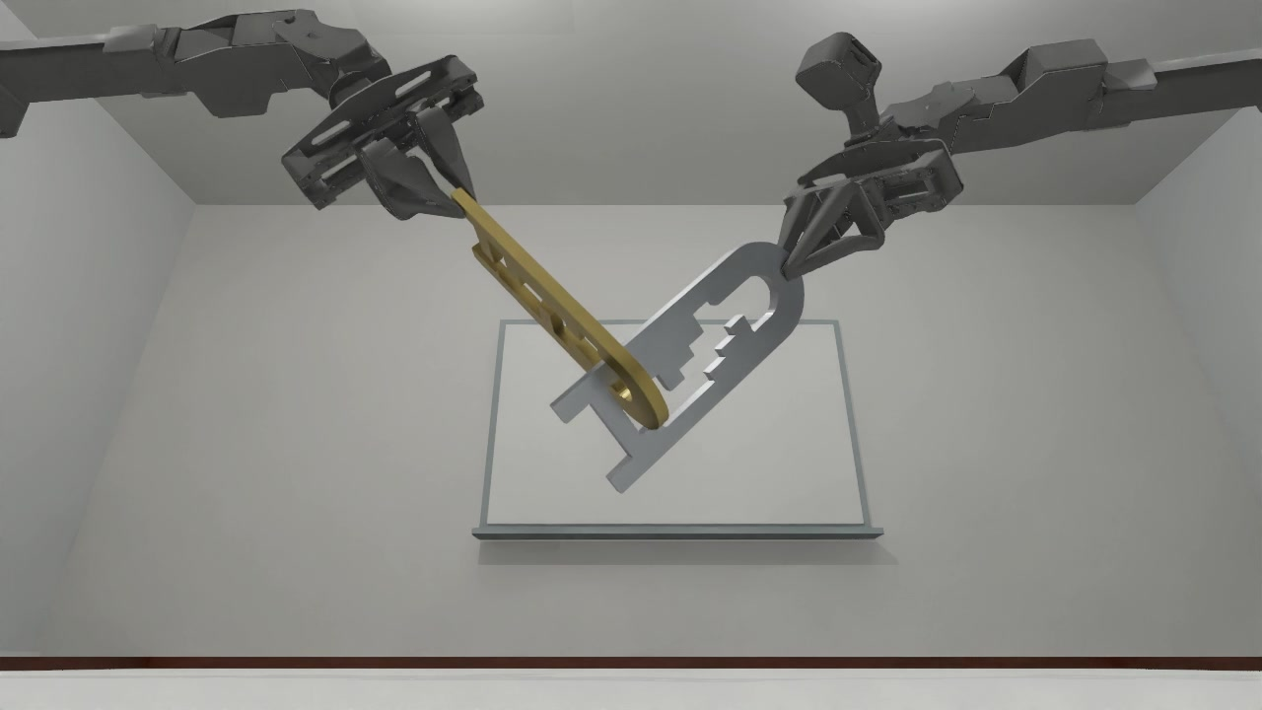
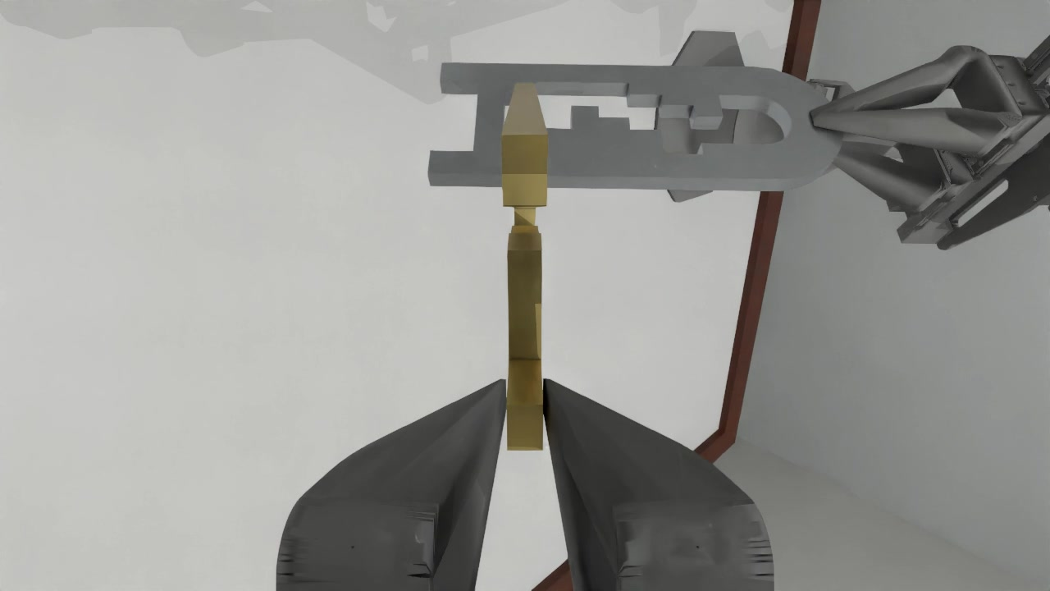
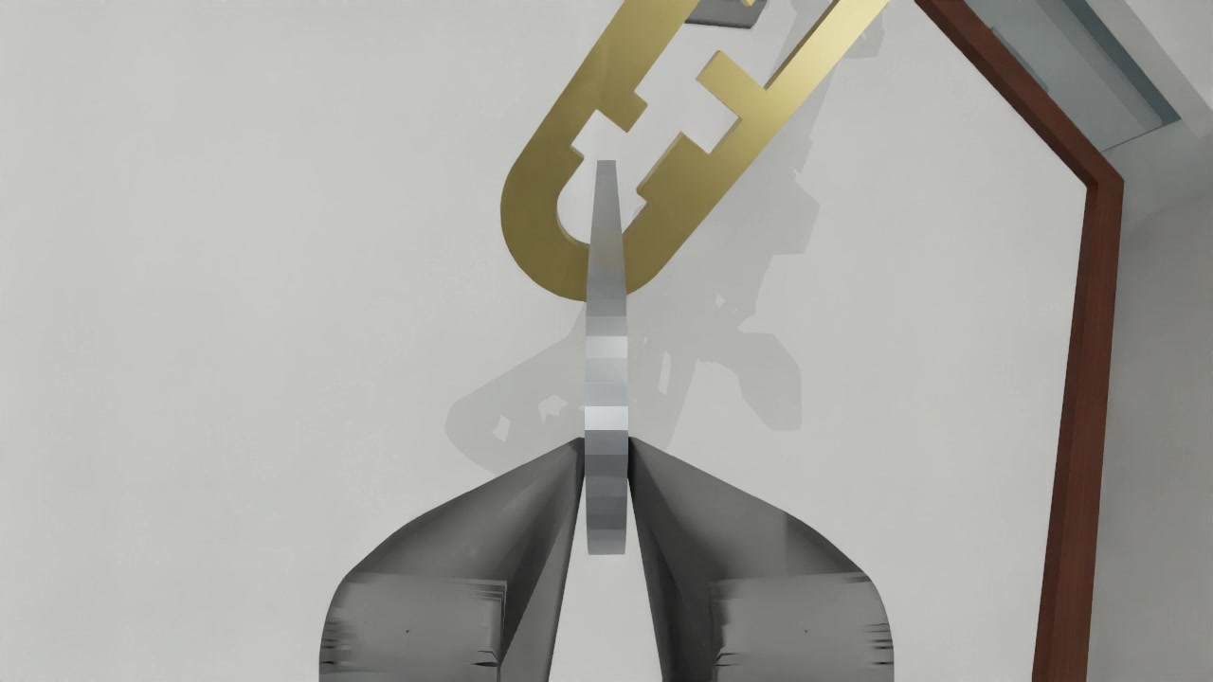
01 / 任务进展
Cast Keyhole｜钥匙孔拆解
F1 长行程穿齿、F2 偏心绕行、F3 转向后回退；三族各三种外形。
基础版 23.92 s｜完整分离后双手仍保持抓持；实测状态重渲染。
本周已完成
256 seed 复现；200 次实体/边界检查；3 实例 × 2 步长通过。
▶ 高位 · t=11.5s
▶ 低位 · t=11.5s
当前边界
物理资格止于预抓取、辅助拆解后持稳；不含放桌松手。
下一步
每个新实例独立验收；生成端与 agent 终态协议继续对齐。
▶ 左腕 · t=11.5s
▶ 右腕 · t=11.5s
基础拆解 · 五路
高位
低位
左腕
右腕
近景
验证记录 ↗
TopoGym / 2026.09.19 / 冻结周报快照
04
Notes:
F1 长行程穿齿、F2 偏心绕行、F3 转向后回退；三族各三种外形。
256 seed 复现；200 次实体/边界检查；3 实例 × 2 步长通过。
物理资格止于预抓取、辅助拆解后持稳；不含放桌松手。
每个新实例独立验收；生成端与 agent 终态协议继续对齐。
基础拆解
预抓取、接触辅助；完整拆解后保持抓持；不含放桌松手。
cam_high: /home/jianwen/topogym/demos/cast_keyhole/cam_high/2026-09-17_current_instance_physical_cam_high.mp4
cam_low: /home/jianwen/topogym/demos/cast_keyhole/cam_low/2026-09-17_current_instance_physical_cam_low.mp4
cam_left_wrist: /home/jianwen/topogym/demos/cast_keyhole/cam_left_wrist/2026-09-17_current_instance_physical_cam_left_wrist.mp4
cam_right_wrist: /home/jianwen/topogym/demos/cast_keyhole/cam_right_wrist/2026-09-17_current_instance_physical_cam_right_wrist.mp4
detail: /home/jianwen/topogym/demos/cast_keyhole/detail/2026-09-17_current_instance_physical_detail.mp4
来源（相对仓库根目录）：
docs/develop/tasks/cast_keyhole_variants_zh.md
reports/weekly/2026-09-19/demo_inventory.json

Slide 5
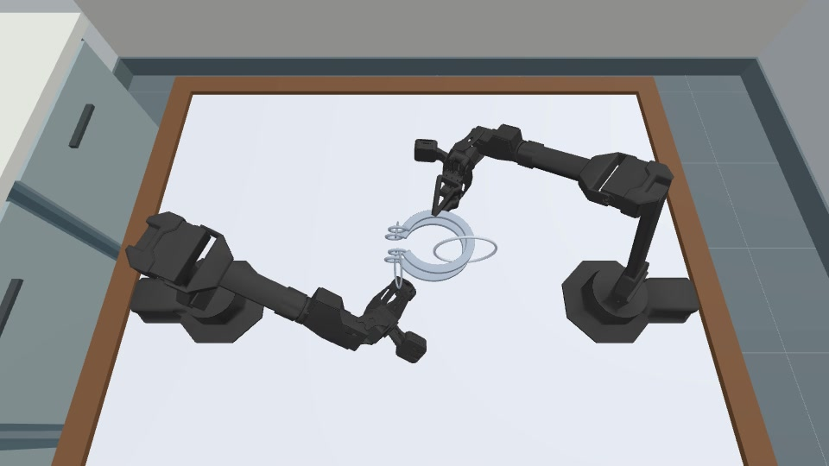
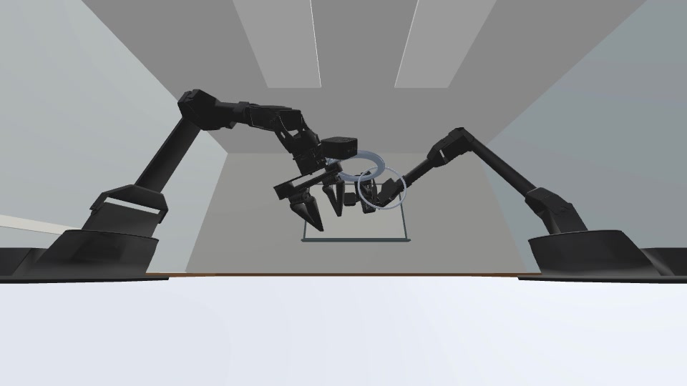
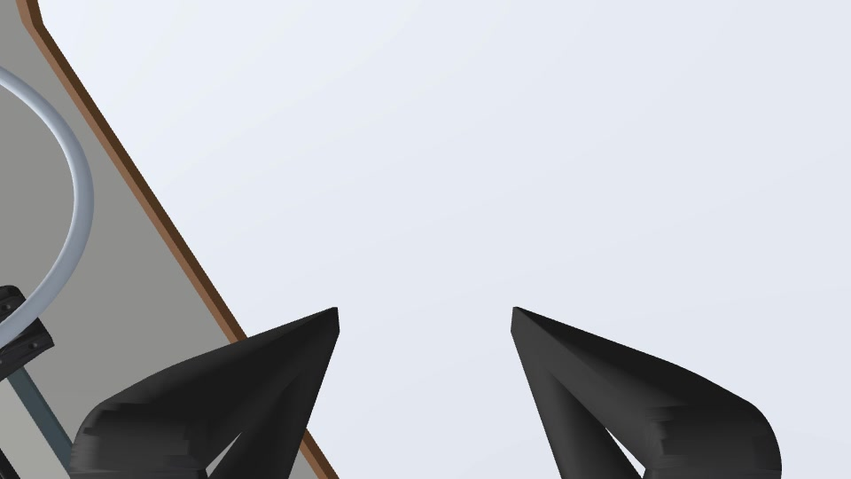
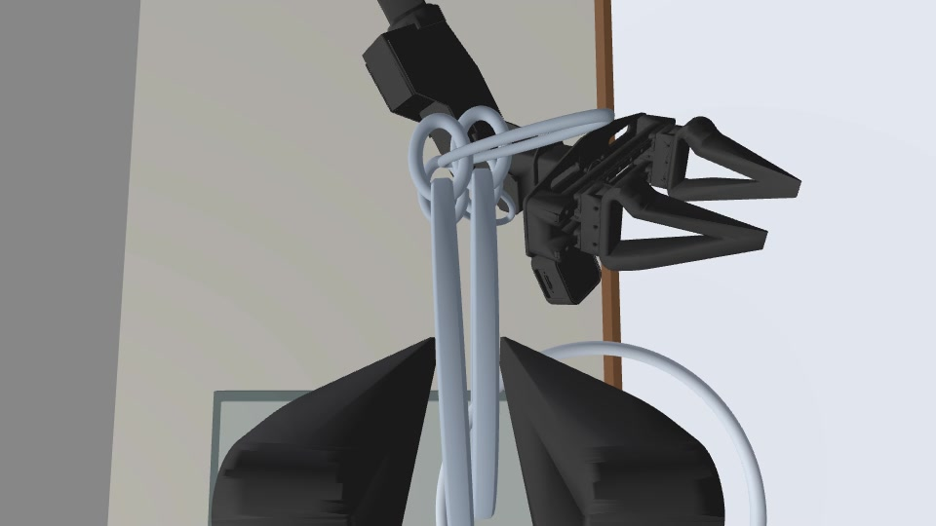
01 / 任务进展
Horseshoe Ring｜马蹄环
高位 / 外侧 / 后撤接近形成三族；路线差异约 20–22 cm。
基础版 113.70 s｜辅助抓持、交接、取环与自由落桌；2/1 ms 复验通过。
本周已完成
256 seed 参数检查；48 项初态/折合 IK；逐实例验收入口已接通。
▶ 高位 · t=56.9s
▶ 低位 · t=56.9s
当前边界
新族只完成 2 ms 验收，未做 1 ms 复验；不能继承基础版资格。
下一步
最终条件域放行 3 个实例；补齐新族半步长和稳定性验收。
▶ 左腕 · t=56.9s
▶ 右腕 · t=56.9s
重力基础版 · 五路
高位
低位
左腕
右腕
近景
验证记录 ↗
TopoGym / 2026.09.19 / 冻结周报快照
05
Notes:
高位 / 外侧 / 后撤接近形成三族；路线差异约 20–22 cm。
256 seed 参数检查；48 项初态/折合 IK；逐实例验收入口已接通。
新族只完成 2 ms 验收，未做 1 ms 复验；不能继承基础版资格。
最终条件域放行 3 个实例；补齐新族半步长和稳定性验收。
重力修正基础版
预抓持、辅助抓持；交接、取环、自由落桌；基础版 2/1 ms 复验通过。
cam_high: /home/jianwen/topogym/demos/horseshoe_ring/cam_high/2026-09-18_gravity_replanned_v1_cam_high.mp4
cam_low: /home/jianwen/topogym/demos/horseshoe_ring/cam_low/2026-09-18_gravity_replanned_v1_cam_low.mp4
cam_left_wrist: /home/jianwen/topogym/demos/horseshoe_ring/cam_left_wrist/2026-09-18_gravity_replanned_v1_cam_left_wrist.mp4
cam_right_wrist: /home/jianwen/topogym/demos/horseshoe_ring/cam_right_wrist/2026-09-18_gravity_replanned_v1_cam_right_wrist.mp4
detail: /home/jianwen/topogym/demos/horseshoe_ring/detail/2026-09-18_gravity_replanned_v1_detail.mp4
来源（相对仓库根目录）：
docs/develop/tasks/horseshoe_ring_variant_generator_zh.md
reports/weekly/2026-09-19/demo_inventory.json

Slide 6
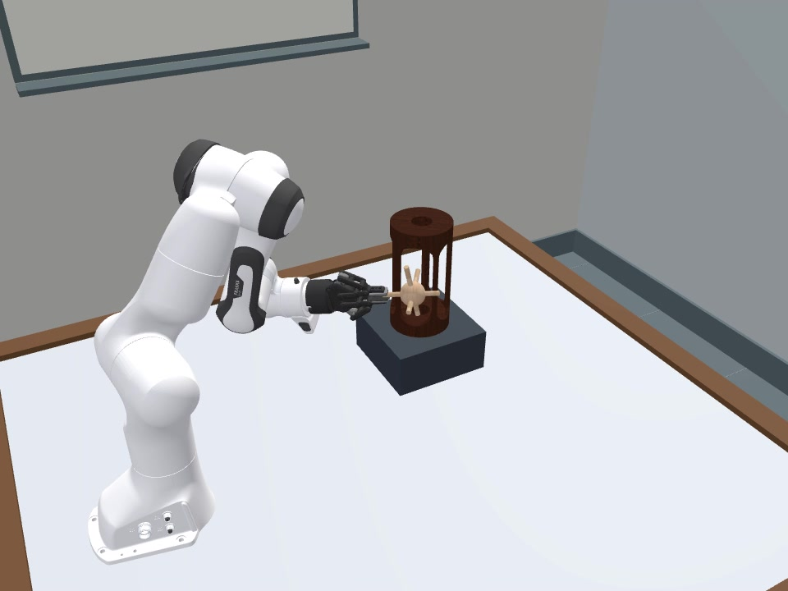
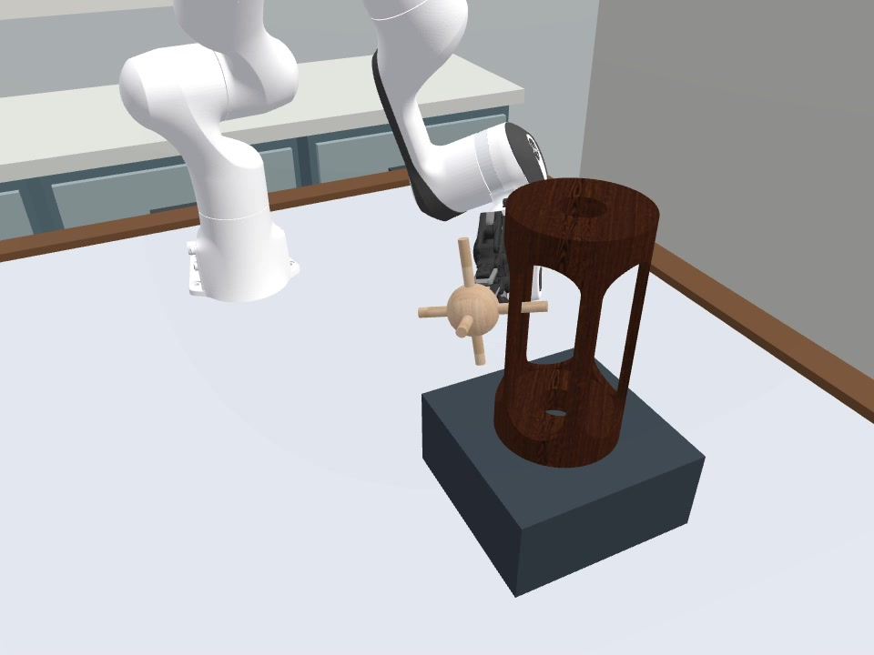
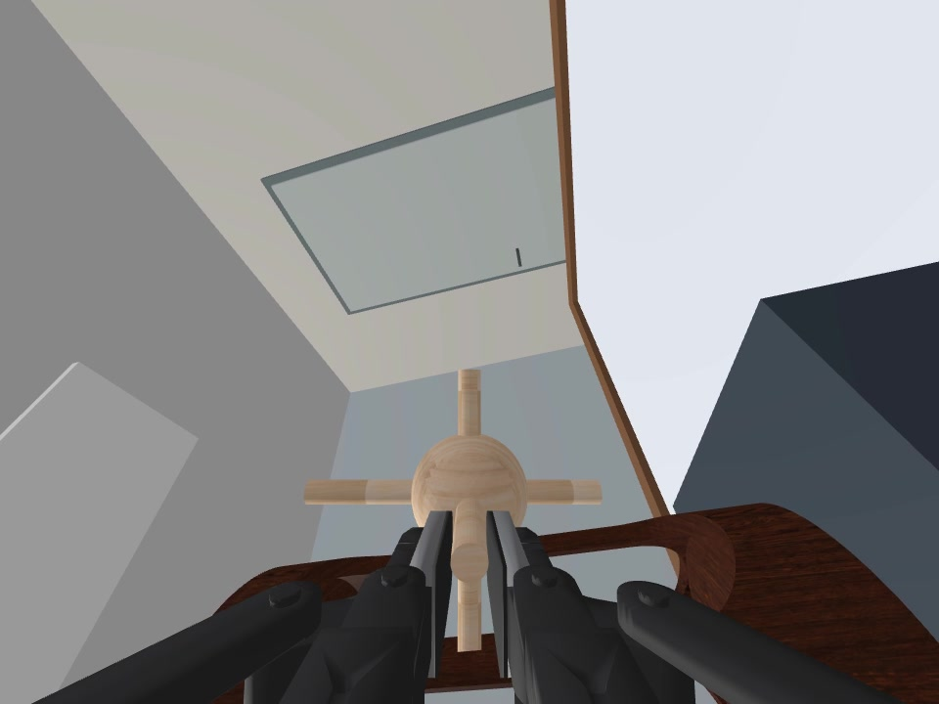
01 / 任务进展
Hedgehog in Cage｜刺球出笼
当前默认池：单斜窗、固定六刺侧孔、GEN 顶部钥匙孔。
侧孔 v2 · 82.25 s｜预抓取＋接触辅助；取出、落桌、释放、静置。
本周已完成
两种新原型完整取出/释放，两档子步通过；13 实例预检通过。
▶ 全景 · t=41.1s
▶ 斜前 · t=41.1s
当前边界
随机后代尚未物理执行。侧孔与 CLASSIC 共享侧向取出策略。
3
当前家族
1000
seed 家族抽样
下一步
沿用 v2 seed 与重载接口，逐例补动力学；不混入 v3 几何预演。
▶ 腕部 · t=41.1s
CLASSIC · 基础测试
全景
斜前
腕部
单斜窗 · 当前家族 A
全景
斜前
腕部
GEN · 当前家族 C
全景
斜前
腕部
验证记录 ↗
TopoGym / 2026.09.19 / 冻结周报快照
06
Notes:
当前默认池：单斜窗、固定六刺侧孔、GEN 顶部钥匙孔。
两种新原型完整取出/释放，两档子步通过；13 实例预检通过。
随机后代尚未物理执行。侧孔与 CLASSIC 共享侧向取出策略。
沿用 v2 seed 与重载接口，逐例补动力学；不混入 v3 几何预演。
CLASSIC wood：agent 测试基础版
预抓取、接触辅助；取出、放桌、松手、撤离和静置。
agentview: /home/jianwen/topogym/demos/hedgehog_in_cage/agentview/2026-09-16_classic_wood_extraction_agentview.mp4
front_oblique: /home/jianwen/topogym/demos/hedgehog_in_cage/front_oblique/2026-09-16_classic_wood_extraction_front_oblique.mp4
wrist: /home/jianwen/topogym/demos/hedgehog_in_cage/wrist/2026-09-16_classic_wood_extraction_wrist.mp4
当前家族 A：单斜窗
预抓取、接触辅助；取出、放桌、松手、撤离和静置。
agentview: /home/jianwen/topogym/demos/hedgehog_in_cage/agentview/2026-09-17_family_a_oblique_gate_v1_agentview.mp4
front_oblique: /home/jianwen/topogym/demos/hedgehog_in_cage/front_oblique/2026-09-17_family_a_oblique_gate_v1_front_oblique.mp4
wrist: /home/jianwen/topogym/demos/hedgehog_in_cage/wrist/2026-09-17_family_a_oblique_gate_v1_wrist.mp4
当前家族 B：固定六刺侧孔
预抓取、接触辅助；取出、放桌、松手、撤离和静置。
agentview: /home/jianwen/topogym/demos/hedgehog_in_cage/agentview/2026-09-19_fixed_side_window_v2_agentview.mp4
front_oblique: /home/jianwen/topogym/demos/hedgehog_in_cage/front_oblique/2026-09-19_fixed_side_window_v2_front_oblique.mp4
wrist: /home/jianwen/topogym/demos/hedgehog_in_cage/wrist/2026-09-19_fixed_side_window_v2_wrist.mp4
当前家族 C：GEN 顶部钥匙孔
预抓取、接触辅助；取出、放桌、松手、撤离和静置。
agentview: /home/jianwen/topogym/demos/hedgehog_in_cage/agentview/2026-09-19_gen_keyhole_v2_agentview.mp4
front_oblique: /home/jianwen/topogym/demos/hedgehog_in_cage/front_oblique/2026-09-19_gen_keyhole_v2_front_oblique.mp4
wrist: /home/jianwen/topogym/demos/hedgehog_in_cage/wrist/2026-09-19_gen_keyhole_v2_wrist.mp4
来源（相对仓库根目录）：
docs/develop/tasks/hedgehog_in_cage_zh.md
reports/weekly/2026-09-19/demo_inventory.json

Slide 7
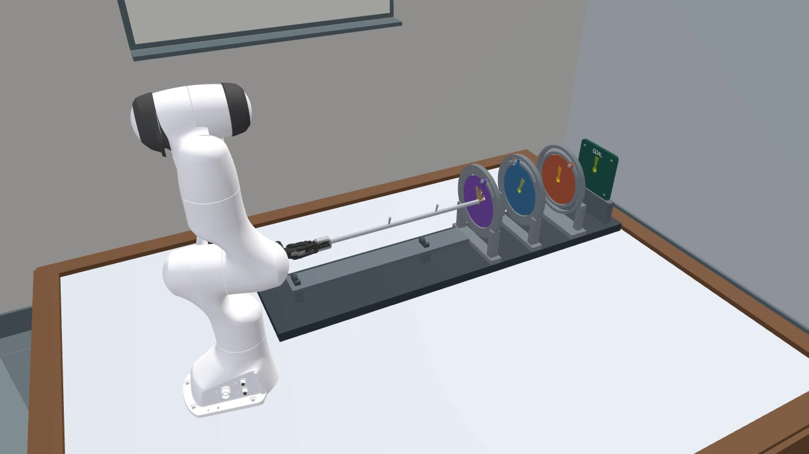
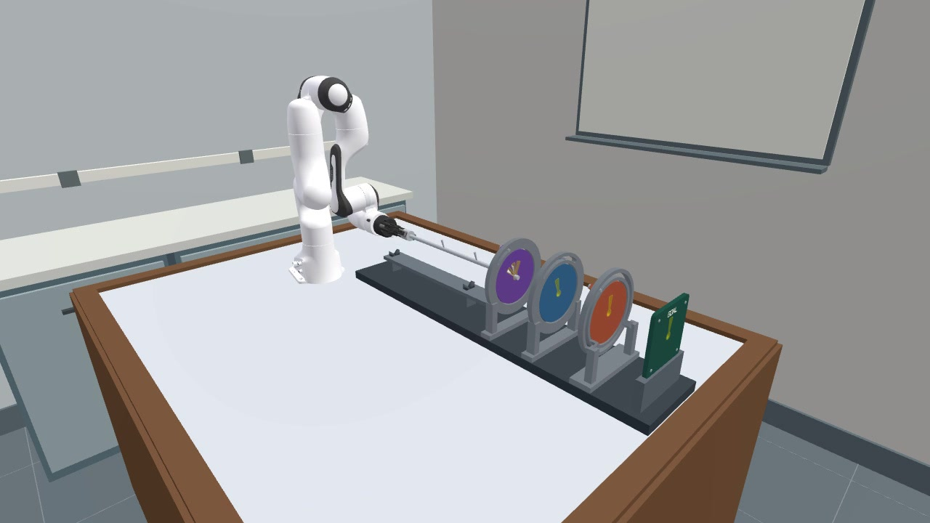
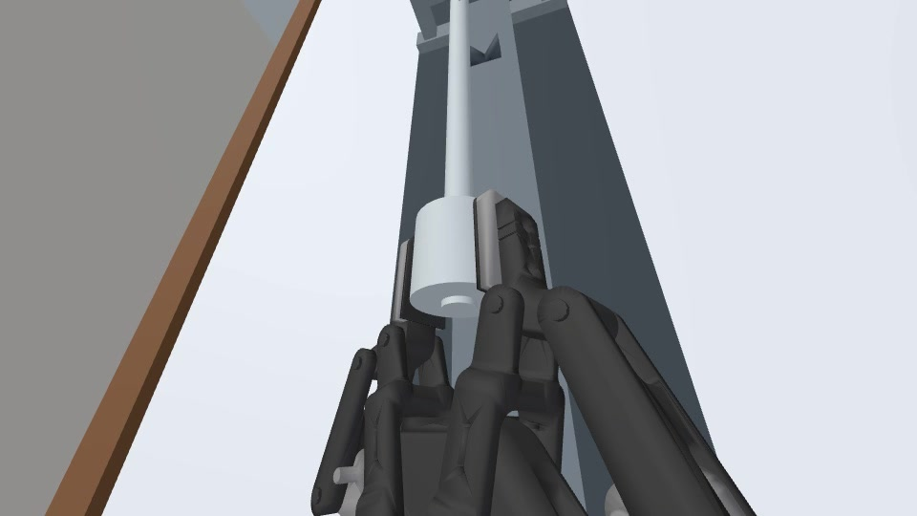
01 / 任务进展
Lock Picking｜开锁
F1/F2/F3 必要回退 1/2/3 次：体现序列复杂度，尚无实测难度排序。
基础版 159.35 s｜成功物理状态重渲染；被动夹爪连杆按开合量重建。
本周已完成
256 seed 在最多 8 次尝试内通过几何/IK；九个 S/M/L 代表通过。
▶ 全景 · t=79.7s
▶ 斜前 · t=79.7s
当前边界
99 个 seed 需要重试；新三族完整抓起、动力学和松手未验收。
256
几何 / IK 接受
99
需要确定性重试
下一步
将已对齐的 IK 路径接到完整抓取与释放流程，再逐例验收。
▶ 腕部 · t=79.7s
两回退基础版 · 三路
全景
斜前
腕部
验证记录 ↗
TopoGym / 2026.09.19 / 冻结周报快照
07
Notes:
F1/F2/F3 必要回退 1/2/3 次：体现序列复杂度，尚无实测难度排序。
256 seed 在最多 8 次尝试内通过几何/IK；九个 S/M/L 代表通过。
99 个 seed 需要重试；新三族完整抓起、动力学和松手未验收。
将已对齐的 IK 路径接到完整抓取与释放流程，再逐例验收。
150 mm 两回退基础版
成功物理状态重渲染；被动夹爪连杆按开合量重建；不是新的动力学执行。
agentview: /home/jianwen/topogym/demos/lock_picking/agentview/2026-09-18_standard_150mm_purple_trace_v1_agentview.mp4
front_oblique: /home/jianwen/topogym/demos/lock_picking/front_oblique/2026-09-18_standard_150mm_purple_trace_v1_front_oblique.mp4
wrist: /home/jianwen/topogym/demos/lock_picking/wrist/2026-09-18_standard_150mm_purple_trace_v1_wrist.mp4
来源（相对仓库根目录）：
docs/develop/tasks/lock_picking_seed_generator_zh.md
reports/weekly/2026-09-19/demo_inventory.json

Slide 8
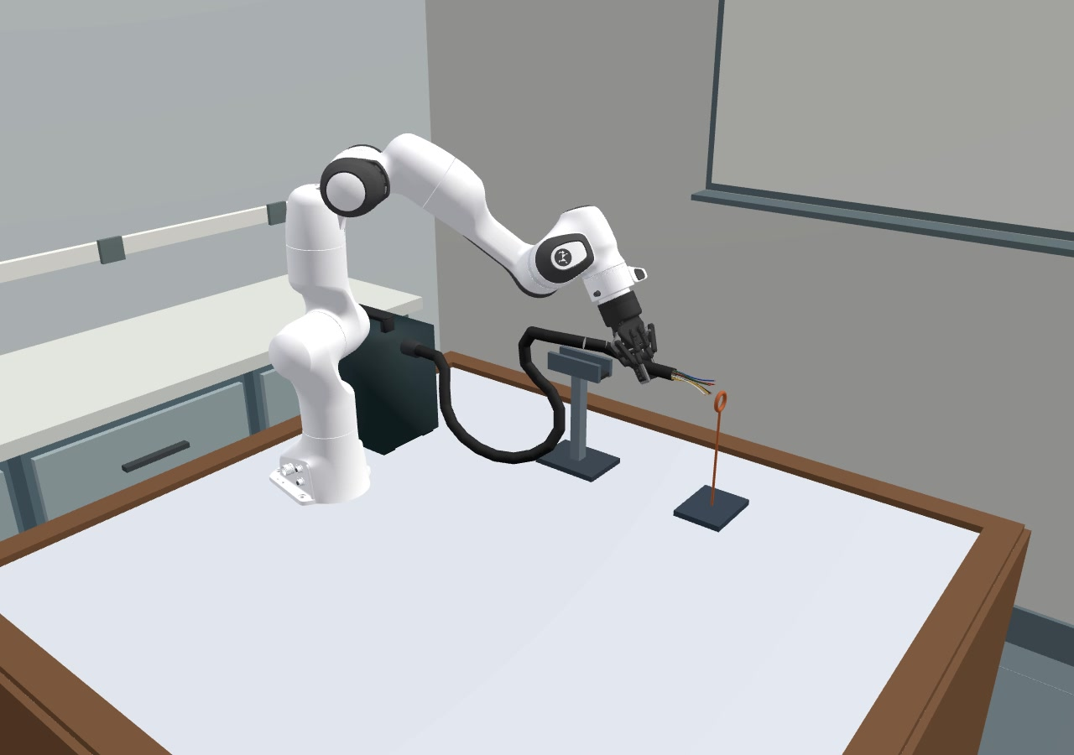
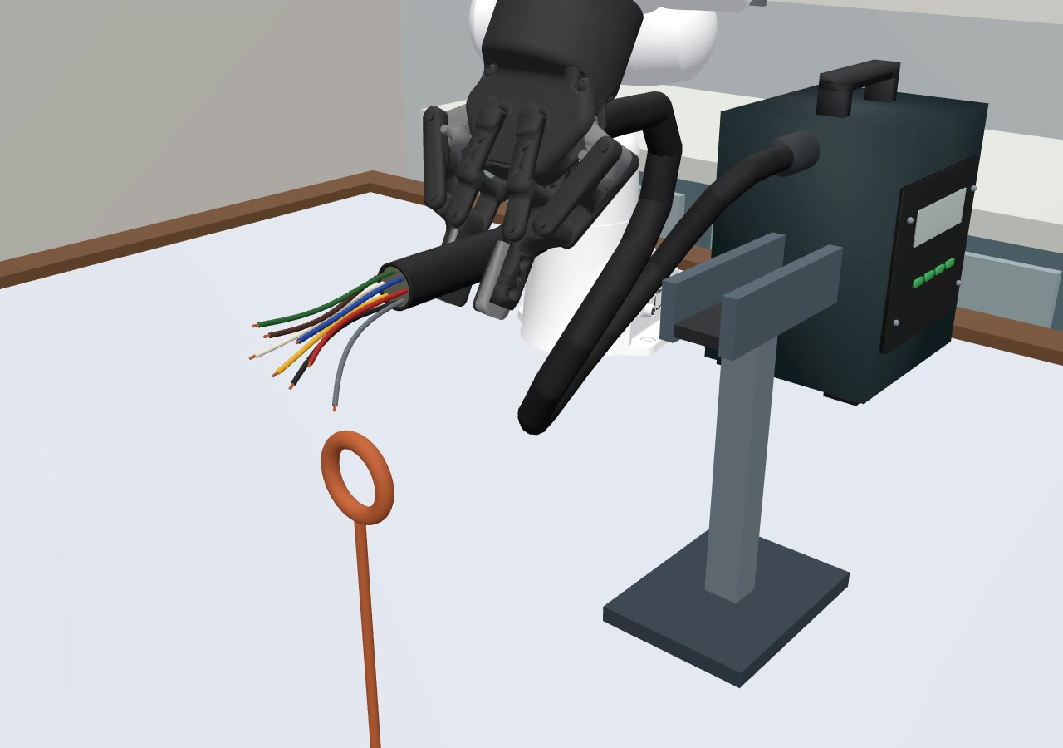
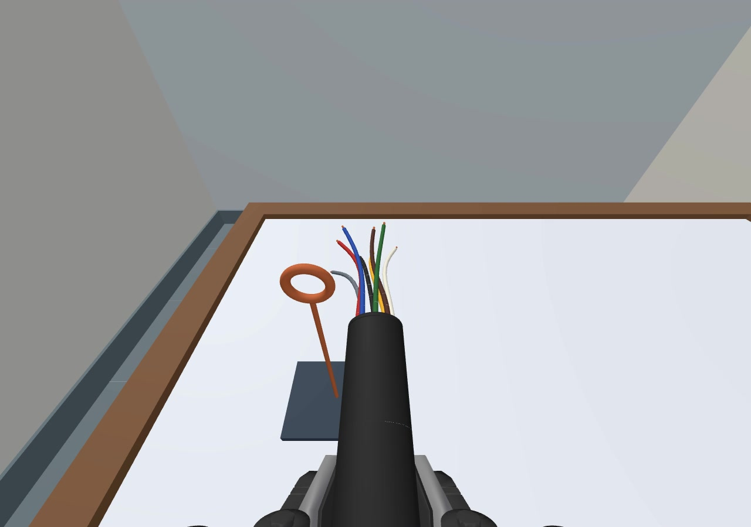
01 / 任务进展
Fiber Bundling｜光纤收束
保留稀疏 / 标准 / 密集三类；按已确认规则，不要求三种本质不同 IK。
8 芯 / R13.5 mm · 177 s｜只抓粗护套、接触后辅助；末态保持抓持。
本周已完成
300 seed 几何、39 边界组合通过；3 随机实例短静置通过。
▶ 全景 · t=102.7s
▶ 斜前 · t=102.7s
当前边界
基础 8 芯两步长均穿环成功，但严格全程线形收敛未通过。
300
不同参数实例
39
N/R 边界组合
下一步
按实例检查 IK、细线禁碰、完整穿环和数值稳定性。
▶ 腕部 · t=102.7s
基础无 UI 视频 · 三路
全景
斜前
腕部
验证记录 ↗
TopoGym / 2026.09.19 / 冻结周报快照
08
Notes:
保留稀疏 / 标准 / 密集三类；按已确认规则，不要求三种本质不同 IK。
300 seed 几何、39 边界组合通过；3 随机实例短静置通过。
基础 8 芯两步长均穿环成功，但严格全程线形收敛未通过。
按实例检查 IK、细线禁碰、完整穿环和数值稳定性。
8 芯 / R13.5 mm 基础版
实际接触后辅助抓持，只抓粗护套；末态仍夹持；两步长均完成，严格线形收敛未通过。
agentview: /home/jianwen/topogym/demos/fiber_bundling/agentview/2026-09-18_standard_08_r13p5mm_clean_v1_agentview.mp4
front_oblique: /home/jianwen/topogym/demos/fiber_bundling/front_oblique/2026-09-18_standard_08_r13p5mm_clean_v1_front_oblique.mp4
wrist: /home/jianwen/topogym/demos/fiber_bundling/wrist/2026-09-18_standard_08_r13p5mm_clean_v1_wrist.mp4
来源（相对仓库根目录）：
docs/develop/tasks/fiber_bundling_variant_pipeline_zh.md
reports/weekly/2026-09-19/demo_inventory.json

Slide 9
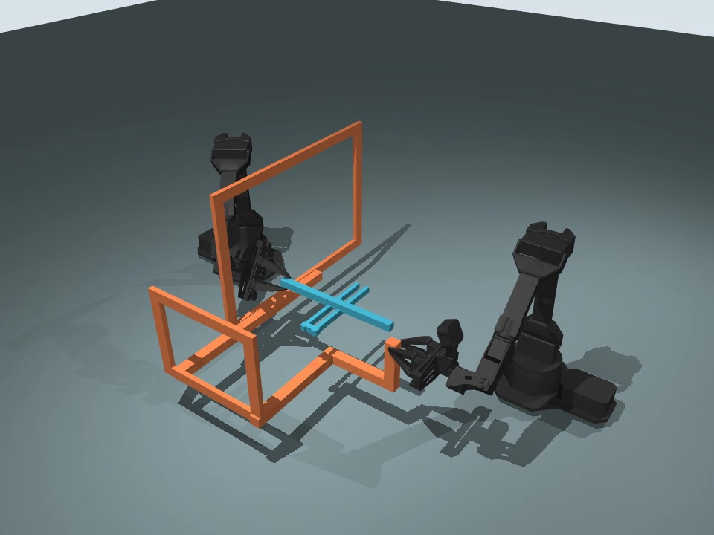
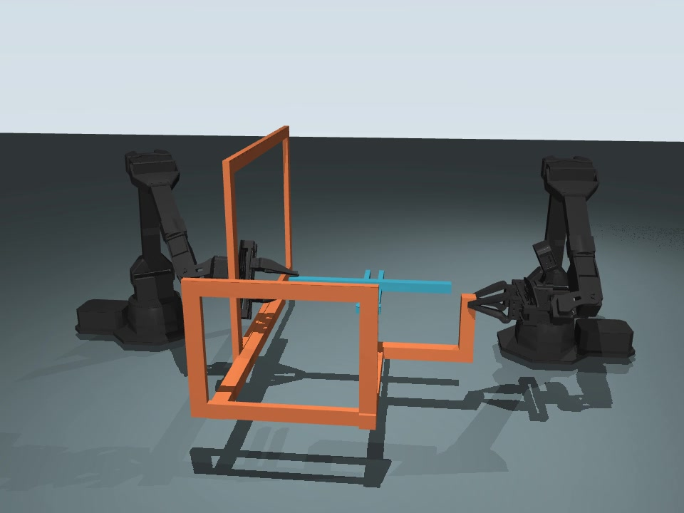
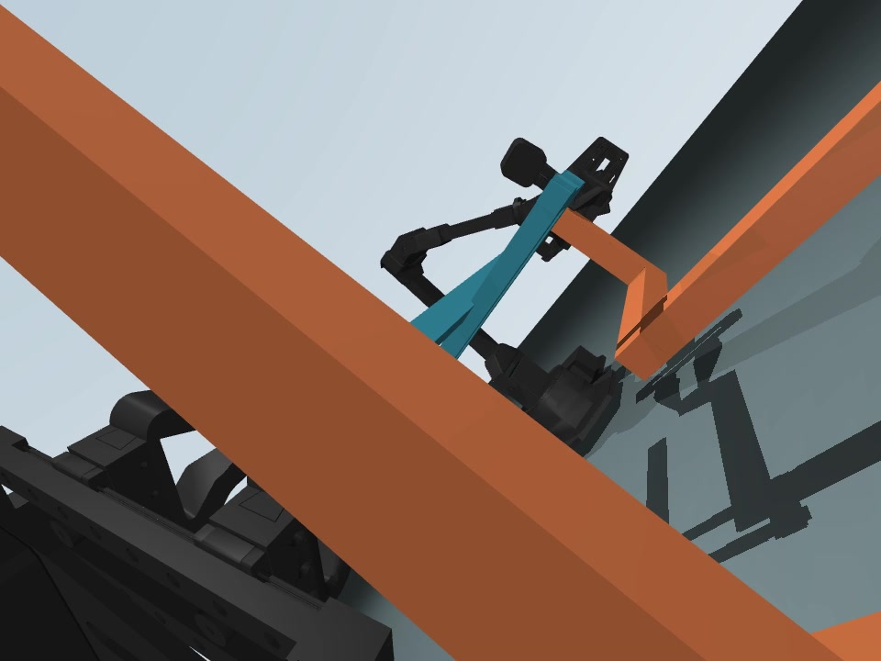
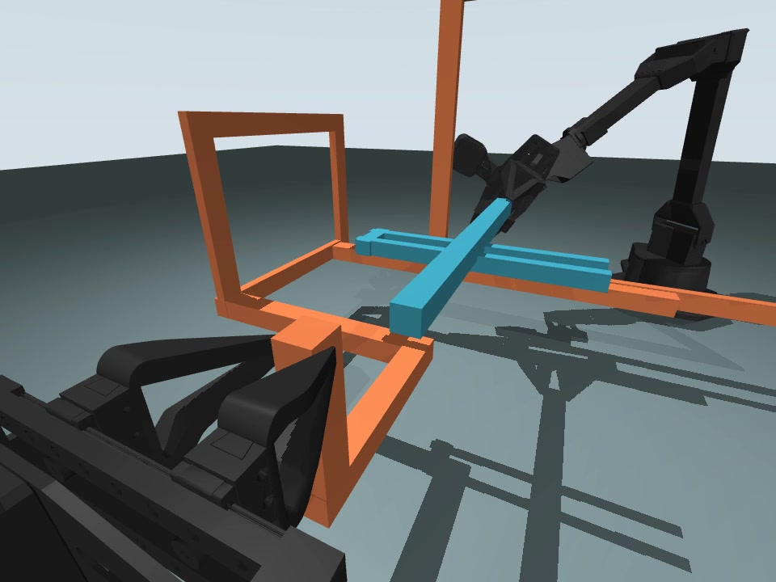
01 / 任务进展
Interlocked Claws｜互锁爪
B0 螺旋冠、C0 正交双窗已形成新的完整物理执行证据。
C0 · 50.05 s｜预抓取＋理想焊接辅助；完整分离、落桌、解除抓持。
本周已完成
B0/C0 均完成双臂执行、放桌松手、独立静置与半步长复验。
▶ 高位 · t=22.0s
▶ 低位 · t=22.0s
当前边界
新原型使用 MuJoCo；未接旧 seed API。A0 的 Genesis 接触限制仍在。
下一步
发布新版本生成器，重新配对实例、IK 和物理资格。
▶ 左腕 · t=22.0s
▶ 右腕 · t=22.0s
C0 正交双窗 · 五路
高位
低位
左腕
右腕
近景
B0 螺旋冠 · 五路
高位
低位
左腕
右腕
近景
A0 原版 · 五路
高位
低位
左腕
右腕
近景
验证记录 ↗
TopoGym / 2026.09.19 / 冻结周报快照
09
Notes:
B0 螺旋冠、C0 正交双窗已形成新的完整物理执行证据。
B0/C0 均完成双臂执行、放桌松手、独立静置与半步长复验。
新原型使用 MuJoCo；未接旧 seed API。A0 的 Genesis 接触限制仍在。
发布新版本生成器，重新配对实例、IK 和物理资格。
A0 原版
辅助抓持全过程；原非凸接触资格限制保留；与 B0/C0 的 MuJoCo 证据分开。
cam_high: /home/jianwen/topogym/demos/interlocked_claws/cam_high/2026-09-17_reference_full_v1_cam_high.mp4
cam_low: /home/jianwen/topogym/demos/interlocked_claws/cam_low/2026-09-17_reference_full_v1_cam_low.mp4
cam_left_wrist: /home/jianwen/topogym/demos/interlocked_claws/cam_left_wrist/2026-09-17_reference_full_v1_cam_left_wrist.mp4
cam_right_wrist: /home/jianwen/topogym/demos/interlocked_claws/cam_right_wrist/2026-09-17_reference_full_v1_cam_right_wrist.mp4
detail: /home/jianwen/topogym/demos/interlocked_claws/detail/2026-09-17_reference_full_v1_detail.mp4
B0 螺旋冠
MuJoCo；预抓持和理想焊接辅助，完整分离、落桌、松手；双步长通过。
cam_high: /home/jianwen/topogym/demos/interlocked_claws/cam_high/2026-09-19_helical_crown_physical_v1_cam_high.mp4
cam_low: /home/jianwen/topogym/demos/interlocked_claws/cam_low/2026-09-19_helical_crown_physical_v1_cam_low.mp4
cam_left_wrist: /home/jianwen/topogym/demos/interlocked_claws/cam_left_wrist/2026-09-19_helical_crown_physical_v1_cam_left_wrist.mp4
cam_right_wrist: /home/jianwen/topogym/demos/interlocked_claws/cam_right_wrist/2026-09-19_helical_crown_physical_v1_cam_right_wrist.mp4
detail: /home/jianwen/topogym/demos/interlocked_claws/detail/2026-09-19_helical_crown_physical_v2_detail.mp4
C0 正交双窗
MuJoCo；预抓持和理想焊接辅助，完整分离、落桌、松手；双步长通过。
cam_high: /home/jianwen/topogym/demos/interlocked_claws/cam_high/2026-09-19_orthogonal_gate_physical_v2_cam_high.mp4
cam_low: /home/jianwen/topogym/demos/interlocked_claws/cam_low/2026-09-19_orthogonal_gate_physical_v2_cam_low.mp4
cam_left_wrist: /home/jianwen/topogym/demos/interlocked_claws/cam_left_wrist/2026-09-19_orthogonal_gate_physical_v2_cam_left_wrist.mp4
cam_right_wrist: /home/jianwen/topogym/demos/interlocked_claws/cam_right_wrist/2026-09-19_orthogonal_gate_physical_v2_cam_right_wrist.mp4
detail: /home/jianwen/topogym/demos/interlocked_claws/detail/2026-09-19_orthogonal_gate_physical_v2_detail.mp4
来源（相对仓库根目录）：
docs/develop/tasks/interlocked_claws_authored_physics_zh.md
reports/weekly/2026-09-19/demo_inventory.json

Slide 10
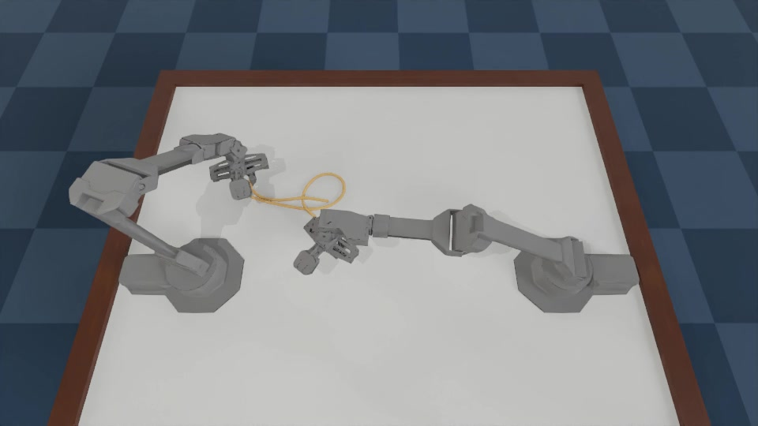
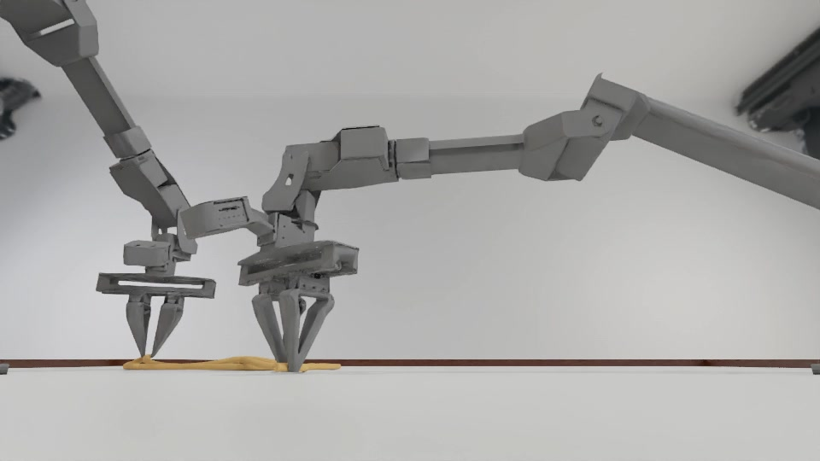
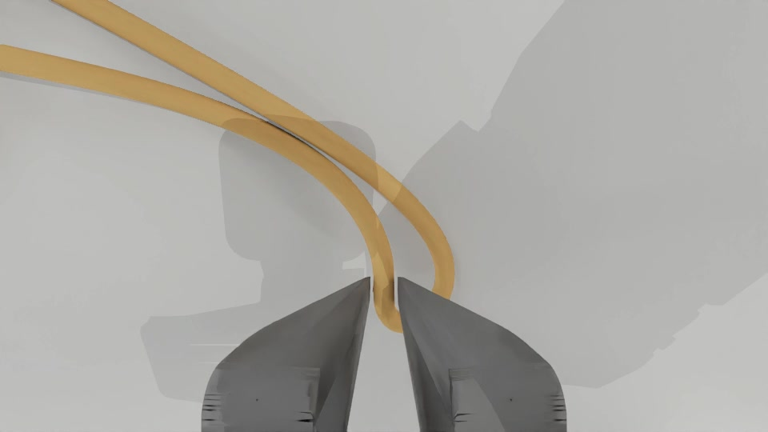
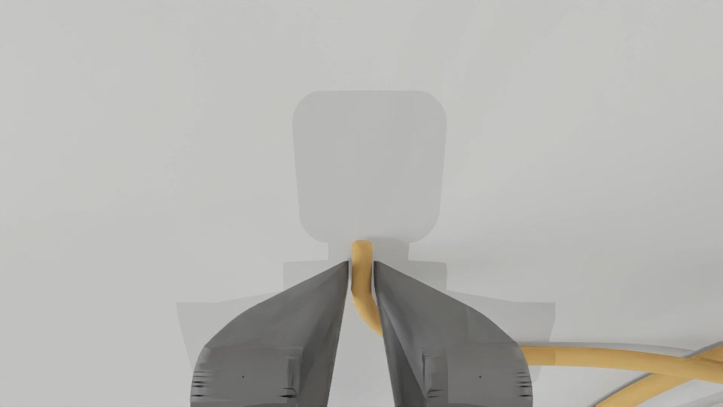
01 / 任务进展
Knot Untying｜解绳结
三叶结已有连续轨迹；八字结、双重单结已建模，连续执行仍在验证。
三叶结 v9 · 75 s｜接触后辅助，连续解结、释放；完整物理套件未通过。
本周已完成
两种新结型各有 10 s 独立静置；18 组收窄边界首段预检通过。
▶ 高位 · t=37.5s
▶ 低位 · t=37.5s
当前边界
v9 的 P3 网格收敛及通用双手交接未过；新族尚无完整成功。
下一步
完成独立解结路线与释放验收；easy/medium/hard 仍是目标档。
▶ 左腕 · t=37.5s
▶ 右腕 · t=37.5s
三叶结 v9 · 五路
高位
低位
左腕
右腕
近景
验证记录 ↗
TopoGym / 2026.09.19 / 冻结周报快照
10
Notes:
三叶结已有连续轨迹；八字结、双重单结已建模，连续执行仍在验证。
两种新结型各有 10 s 独立静置；18 组收窄边界首段预检通过。
v9 的 P3 网格收敛及通用双手交接未过；新族尚无完整成功。
完成独立解结路线与释放验收；easy/medium/hard 仍是目标档。
三叶结 v9
连续解结、释放、静置；接触辅助；本轨迹通过，P3 网格收敛和通用双手交接未通过。
cam_high: /home/jianwen/topogym/demos/knot_untying/cam_high/2026-09-17_bounded_spread_trefoil_v9_cam_high.mp4
cam_low: /home/jianwen/topogym/demos/knot_untying/cam_low/2026-09-17_bounded_spread_trefoil_v9_cam_low.mp4
cam_left_wrist: /home/jianwen/topogym/demos/knot_untying/cam_left_wrist/2026-09-17_bounded_spread_trefoil_v9_cam_left_wrist.mp4
cam_right_wrist: /home/jianwen/topogym/demos/knot_untying/cam_right_wrist/2026-09-17_bounded_spread_trefoil_v9_cam_right_wrist.mp4
detail: /home/jianwen/topogym/demos/knot_untying/detail/2026-09-17_bounded_spread_trefoil_v9_detail.mp4
来源（相对仓库根目录）：
docs/develop/tasks/knot_untying_family_space_zh.md
reports/weekly/2026-09-19/demo_inventory.json

Slide 11
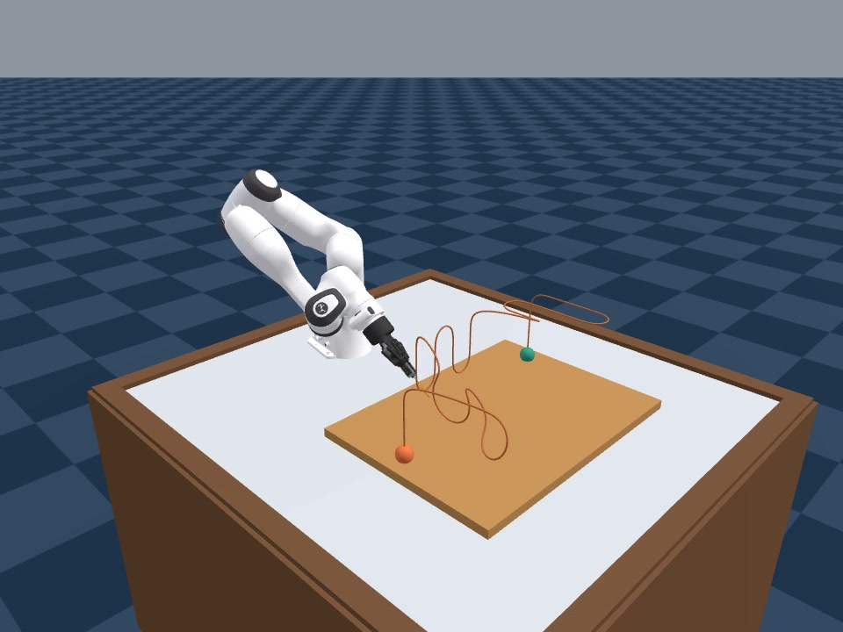
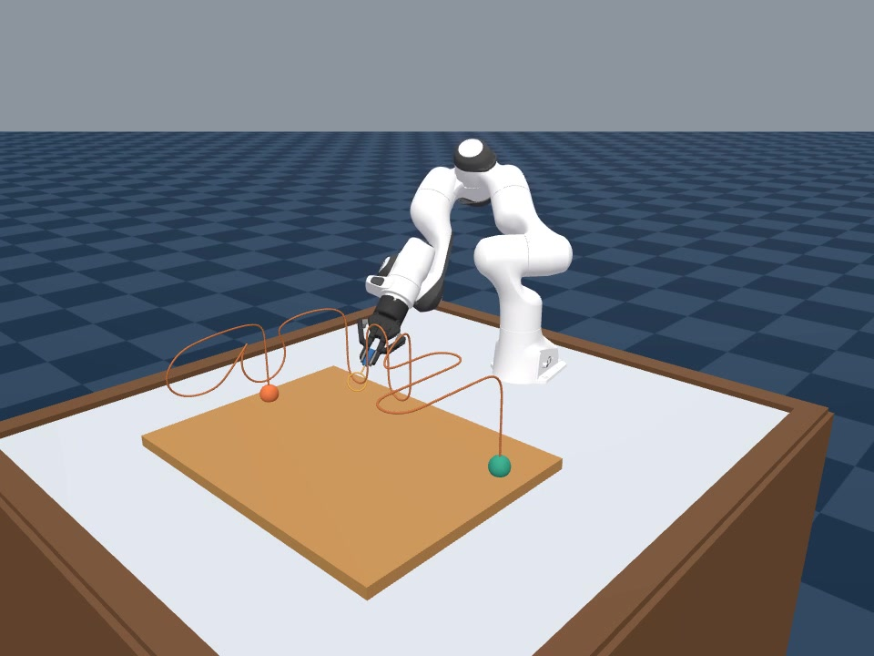
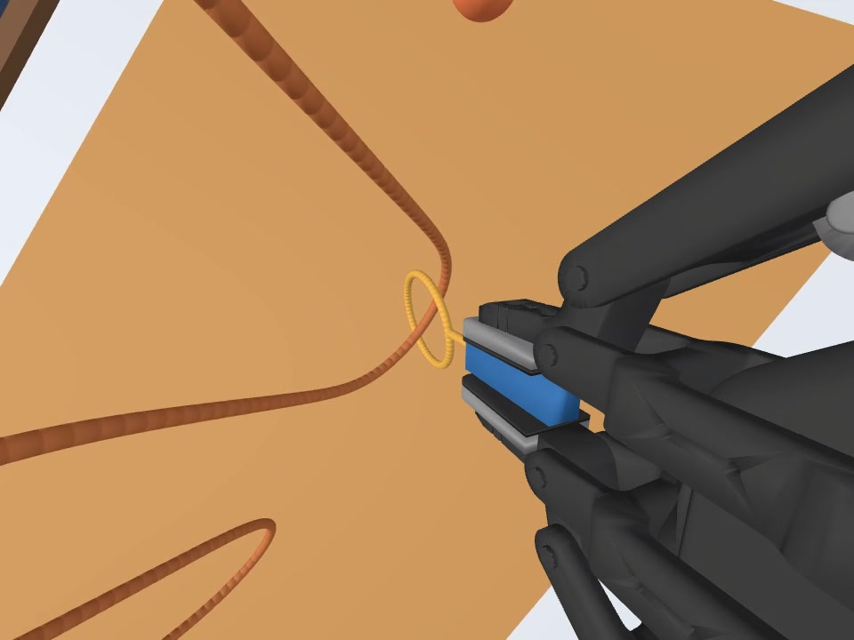
01 / 任务进展
Buzz Wire 3D｜立体电流棒
F3 四关 v3 主运行通过；F2 后半程仍在搜索。
F3 成片 106.96 s｜预穿环/预抓取、纯摩擦抓持、释放滑落；实测状态重渲染。
本周已完成
F3 的 10001 点密集 IK 通过；106.92 s 真实摩擦抓持主执行完成。
▶ 全景 · t=53.5s
▶ 斜前 · t=53.5s
当前边界
F3 独立 2 ms 复验重跑中；随机范围尚未逐实例认证。
10001
密集 IK 检查点
106.92 s
主物理执行完成
下一步
完成 F3 复验与归档，继续 F2 完整路线及机器人净空检查。
▶ 腕部 · t=53.5s
F3 最新主运行 · 三路
全景
斜前
腕部
紧凑基础版 · 三路
全景
斜前
腕部
验证记录 ↗
TopoGym / 2026.09.19 / 冻结周报快照
11
Notes:
F3 四关 v3 主运行通过；F2 后半程仍在搜索。
F3 的 10001 点密集 IK 通过；106.92 s 真实摩擦抓持主执行完成。
F3 独立 2 ms 复验重跑中；随机范围尚未逐实例认证。
完成 F3 复验与归档，继续 F2 完整路线及机器人净空检查。
紧凑单臂基础版
预穿环/预抓取，实际摩擦夹持，完整通行、释放、滑落、静置；半步长复验通过。
agentview: /home/jianwen/topogym/demos/buzz_wire_3d/agentview/2026-09-18_compact_single_arm_v1_agentview.mp4
front_oblique: /home/jianwen/topogym/demos/buzz_wire_3d/front_oblique/2026-09-18_compact_single_arm_v1_front_oblique.mp4
wrist: /home/jianwen/topogym/demos/buzz_wire_3d/wrist/2026-09-18_compact_single_arm_v1_wrist.mp4
F3 四关 v3 最新主运行
同一次主物理运行成功；纯摩擦抓持；实测状态重渲染；小步长复验未完成，待归档。
agentview: /home/jianwen/topogym/runs/environment-solvability/buzz_wire_3d/family_solvability_20260919/F3_render_03/agentview.mp4
front_oblique: /home/jianwen/topogym/runs/environment-solvability/buzz_wire_3d/family_solvability_20260919/F3_render_03/front_oblique.mp4
wrist: /home/jianwen/topogym/runs/environment-solvability/buzz_wire_3d/family_solvability_20260919/F3_render_03/wrist.mp4
来源（相对仓库根目录）：
runs/environment-solvability/buzz_wire_3d/family_solvability_20260919/result.md
reports/weekly/2026-09-19/demo_inventory.json

Slide 12
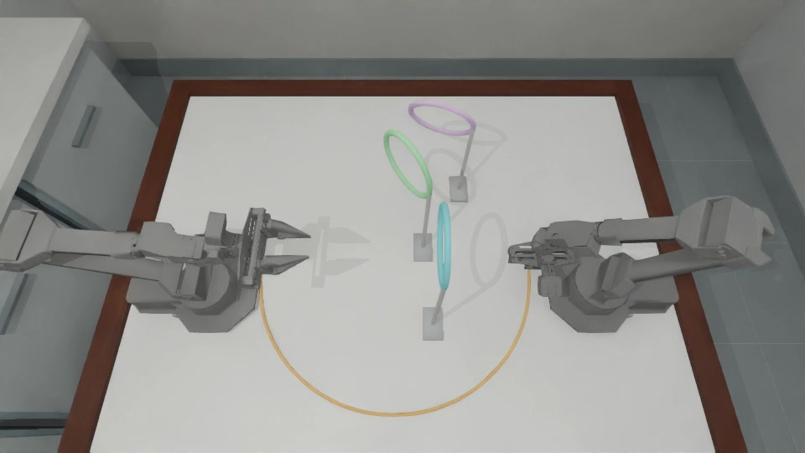
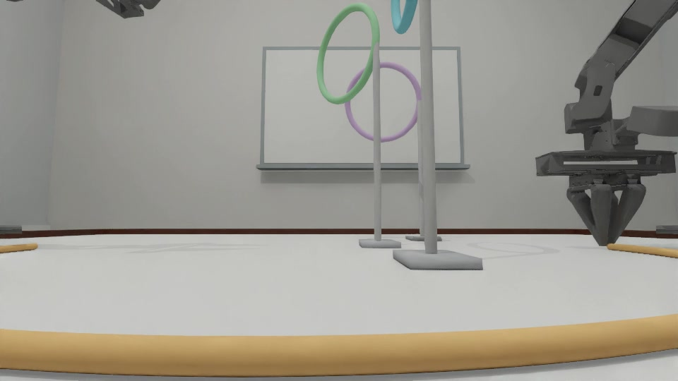
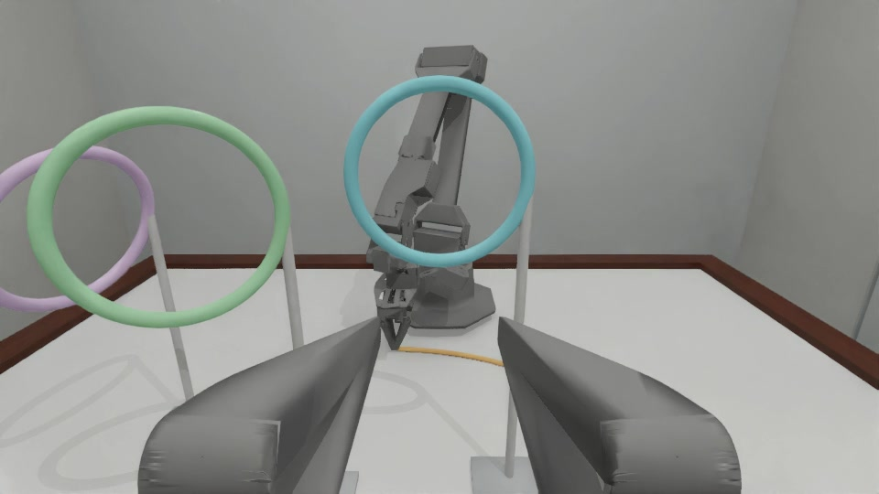
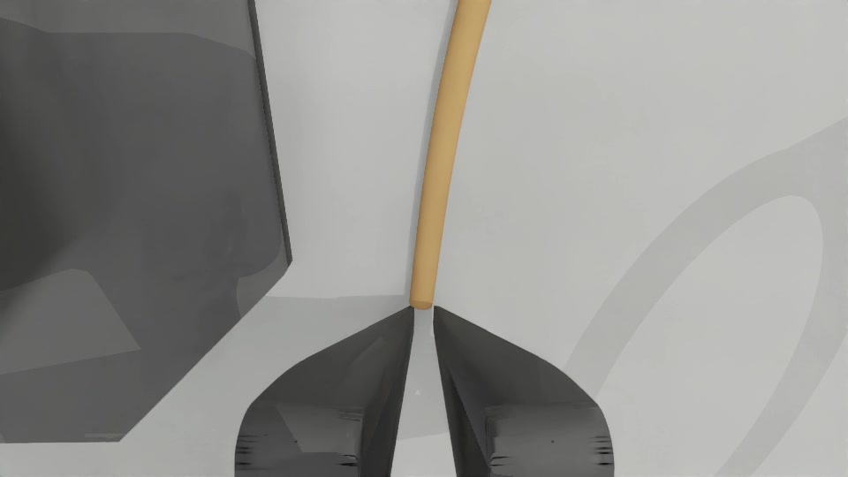
01 / 任务进展
Rope Threading｜绳穿三环
最新可播放录像是局部前段；三环完整参考执行仍在进行。
局部前段 29.05 s｜包含脚本主动释放；不等于完成三环任务。
本周已完成
抓取、抬升、释放与静置前段通过；五路同步录像共 29.05 s。
▶ 高位 · t=7.6s
▶ 低位 · t=7.6s
当前边界
全流程快照 19.005 s，双手抓持有效；尚未获得三环完整成功。
下一步
继续长程执行；解决加载半步长迟发运动与静置验收。
▶ 左腕 · t=7.6s
▶ 右腕 · t=7.6s
前段验证 · 五路
高位
低位
左腕
右腕
近景
验证记录 ↗
TopoGym / 2026.09.19 / 冻结周报快照
12
Notes:
最新可播放录像是局部前段；三环完整参考执行仍在进行。
抓取、抬升、释放与静置前段通过；五路同步录像共 29.05 s。
全流程快照 19.005 s，双手抓持有效；尚未获得三环完整成功。
继续长程执行；解决加载半步长迟发运动与静置验收。
最新完成的前段录像
仅抓取、抬升、主动释放和静置；不含三环全过程；完整试跑仍在进行。
cam_high: /home/jianwen/topogym/runs/environment-solvability/rope_threading/physics_soft50_damped20_compressible_fine_v13/robot_prefix_attempt_2/cam_high.mp4
cam_low: /home/jianwen/topogym/runs/environment-solvability/rope_threading/physics_soft50_damped20_compressible_fine_v13/robot_prefix_attempt_2/cam_low.mp4
cam_left_wrist: /home/jianwen/topogym/runs/environment-solvability/rope_threading/physics_soft50_damped20_compressible_fine_v13/robot_prefix_attempt_2/cam_left_wrist.mp4
cam_right_wrist: /home/jianwen/topogym/runs/environment-solvability/rope_threading/physics_soft50_damped20_compressible_fine_v13/robot_prefix_attempt_2/cam_right_wrist.mp4
detail: /home/jianwen/topogym/runs/environment-solvability/rope_threading/physics_soft50_damped20_compressible_fine_v13/robot_prefix_attempt_2/detail.mp4
来源（相对仓库根目录）：
docs/develop/tasks/rope_threading_zh.md
reports/weekly/2026-09-19/demo_inventory.json

Slide 13
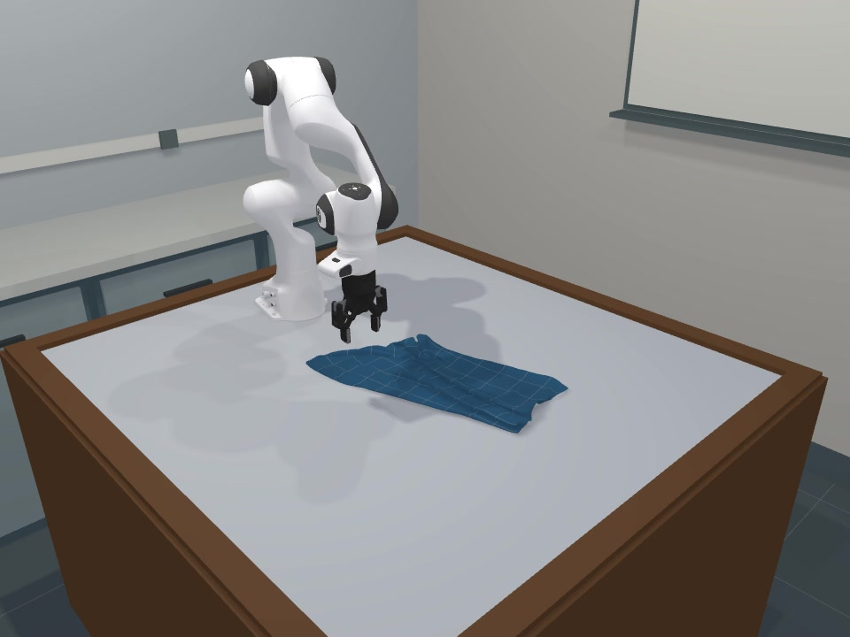
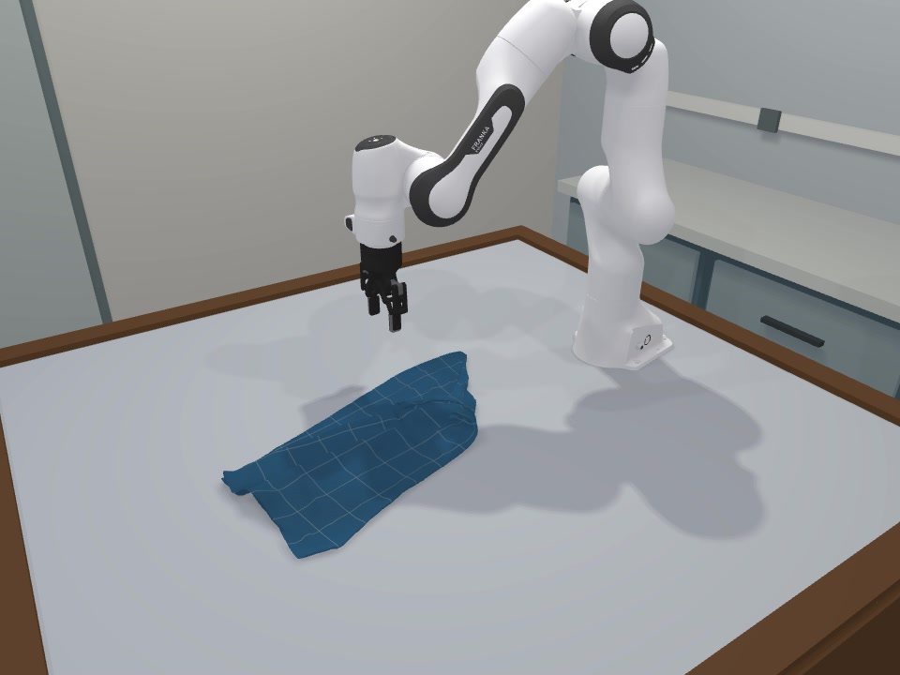
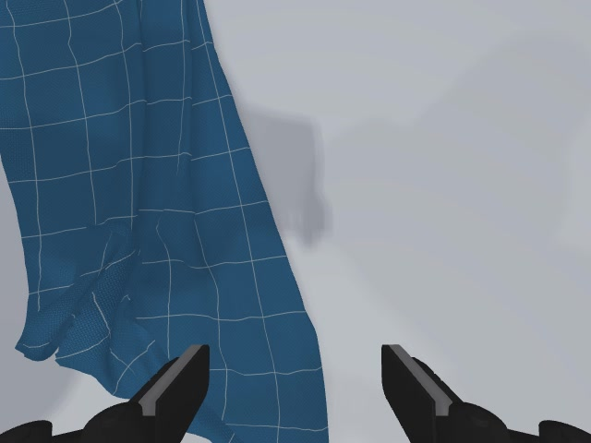
01 / 任务进展
Blanket Flatten｜被子展平
当前选定麻花初态稳定；尚未获得复杂初态的成功展平 demo。
最新 v10 · 179.5 s / 2 fps｜未完成诊断；局部粒子附着辅助，实测状态重渲染。
本周已完成
独立静置 10 s 通过，最大漂移 0.143 mm；v10 三路已完整录制。
▶ 全景 · t=165.1s
▶ 斜前 · t=165.1s
当前边界
v10 八次保护释放，末态覆盖 45.4%；v8 为 75.7%，仍未达标。
45.4%
v10 最新末态覆盖
75.7%
v8 较好试验末态
下一步
解决解扭、被覆盖布角与拉伸控制；旧简单初态成功单独保留。
▶ 腕部 · t=165.1s
v10 最新未完成 · 三路
全景
斜前
腕部
v8 补充进展 · 三路
全景
斜前
腕部
旧简单初态成功 · 三路
全景
斜前
腕部
验证记录 ↗
TopoGym / 2026.09.19 / 冻结周报快照
13
Notes:
当前选定麻花初态稳定；尚未获得复杂初态的成功展平 demo。
独立静置 10 s 通过，最大漂移 0.143 mm；v10 三路已完整录制。
v10 八次保护释放，末态覆盖 45.4%；v8 为 75.7%，仍未达标。
解决解扭、被覆盖布角与拉伸控制；旧简单初态成功单独保留。
选定麻花初态 v10：最新未完成
八次保护释放，末态覆盖率 45.4%；2 fps 实测状态重渲染；不是成功展平。
agentview: /home/jianwen/topogym/runs/environment_bootstrap/blanket_flatten/gathered_robot_v10/render/agentview.mp4
front_oblique: /home/jianwen/topogym/runs/environment_bootstrap/blanket_flatten/gathered_robot_v10/render/front_oblique.mp4
wrist: /home/jianwen/topogym/runs/environment_bootstrap/blanket_flatten/gathered_robot_v10/render/wrist.mp4
选定麻花初态 v8：补充进展
七次抓放，末态覆盖率 75.7%；仍有折叠，未达到 90% 等终态标准。
agentview: /home/jianwen/topogym/runs/environment_bootstrap/blanket_flatten/gathered_robot_v8/render/agentview.mp4
front_oblique: /home/jianwen/topogym/runs/environment_bootstrap/blanket_flatten/gathered_robot_v8/render/front_oblique.mp4
wrist: /home/jianwen/topogym/runs/environment_bootstrap/blanket_flatten/gathered_robot_v8/render/wrist.mp4
旧简单初态：已有完整成功
简单初态，辅助抓角、展开、松手、静置；不能替代选定复杂初态的成功证据。
agentview: /home/jianwen/topogym/demos/blanket_flatten/agentview/2026-09-18_single_arm_clear_home_v1_agentview.mp4
front_oblique: /home/jianwen/topogym/demos/blanket_flatten/front_oblique/2026-09-18_single_arm_clear_home_v1_front_oblique.mp4
wrist: /home/jianwen/topogym/demos/blanket_flatten/wrist/2026-09-18_single_arm_clear_home_v1_wrist.mp4
来源（相对仓库根目录）：
runs/environment_bootstrap/blanket_flatten/gathered_robot_study/result.md
reports/weekly/2026-09-19/demo_inventory.json

Slide 14
02 / GPT-6 ASTRA 测试
6 个任务、7 次运行：尚无成功求解
6 次已结束为 failed；Claws 在快照时仍为 ready。工程 demo 与自主求解分开统计。
任务 / run
段数 / 控制时间
终止类型
主要结果
Coil 001
11 / 8.30 s
主动停止
能抓放银件，未建立装配办法
Coil 002
64 / 74.34 s
主动停止
右夹爪持续不响应张开，根因未确认
Horseshoe
2 / 1.64 s
预算终止
抬转左马蹄，尚未取下圆环
Keyhole
19 / 9.01 s
主动停止
内部槽齿附近受阻，未找到完整分离路径
Hedgehog
7 / 10.05 s
主动停止
部分移出，仍受笼柱阻挡，未取出/释放
Lock Picking
10 / 16.29 s
自动 failed
推进第一锁片时，机构接触力 >10 N
Claws
14 / 9.86 s
进行中 / ready
仍然互锁；不预判最终成败
这些是探索性结果：全部已记录超 2M，且受测 adapter 均为 physics_qualified=false。
TopoGym / 2026.09.19 / 冻结周报快照
14
Notes:
所有数值沿用 18:24:55 CDT 冻结状态。运行状态不等于正式任务有效性或严格预算下的能力结论。
来源（相对仓库根目录）：
reports/weekly/2026-09-19/token_audit.json
reports/weekly/2026-09-19/weekly-report.md

Slide 15
02 / GPT-6 ASTRA 测试
2M 是目标预算，本批没有实时硬限制
原生用量：input + output；缓存输入与推理输出已包含，均不重复相加。
0
2
20
40
60
70
Coil 001
4,420,724
2.21×
Coil 002
69,452,496
34.73×
Horseshoe
2,819,223
1.41×
Keyhole
12,487,795
6.24×
Hedgehog
2,109,472
1.05×
Lock Picking
3,821,375
1.91×
Claws（进行中）
≥23,376,797
≥11.69×
横轴单位：百万 tokens（M）；红线 = 2M
7/7 已启动运行均有超预算记录 → 不报告为“严格 2M 下的成功率 / 失败率”。
TopoGym / 2026.09.19 / 冻结周报快照
15
Notes:
结束轮次统计含最终答复、排除后续讨论；Claws 为快照下界。Horseshoe 旧快照 2,385,756 更新为完整 episode 2,819,223；Hedgehog 从旧快照 1,934,167 更新为 2,109,472。仅补核原生记录，未修改原 bridge 账本。
来源（相对仓库根目录）：
reports/weekly/2026-09-19/token_audit.json

Slide 16
02 / GPT-6 ASTRA 测试
其余 5 项：自主求解未开始
已有环境、工程控制器或 adapter 短测，不等于已完成 GPT-6 求解试验。
Fiber Bundling
未开始
已有工程穿环 demo；没有独立 solver 运行记录。
Knot Untying
未开始
adapter 已接入；CUDA / IPC 等启动问题仍待解决。
Buzz Wire 3D
未开始
adapter 有 101 步短测，尚无自主求解 episode。
Rope Threading
未开始
长运行属于工程参考执行，尚未测试 solver。
Blanket Flatten
未开始
v1–v10 属于工程控制器试验，尚未测试 solver。
正式实验前：同协议参考解通过 → 干净会话 → 外部硬计量 → 冻结条件与重复试验。
TopoGym / 2026.09.19 / 冻结周报快照
16
Notes:
五项任务均明确标为未开始；不将接口 smoke test、工程调参和已有参考 demo 计入 GPT-6 试验。
来源（相对仓库根目录）：
reports/weekly/2026-09-19/weekly-report.md

Slide 17
03 / REVIEWER 讨论
问题一：每个收录变体需要怎样的可解性证据？
待判断：可复现的成功执行见证是否足够？是否需要更强证明或稳定性重复实验？
几何层
运动学层
执行层
存在满足几何约束的路径
机器人可达、限位与碰撞满足
相同评测协议下完整执行通过
不自动保证机器人能跟随。
不自动保证真实动力学执行。
支持指定配置下的可解见证。
建议声明范围：最终收录的实例集合
每个实例绑定私有参考动作与验收记录；不必让 GPT-6 重新盲解每个候选，也不必证明整个连续参数域。
一次成功证明指定条件下“存在一条解”；“稳定可解”需要额外的数值或扰动验证。
TopoGym / 2026.09.19 / 冻结周报快照
17
Notes:
这是待 reviewer 评估的方法建议，并非已完成的全量数据保证。初态、抓持辅助、控制接口、释放与终态判据必须与受测协议一致。
来源（相对仓库根目录）：
reports/weekly/2026-09-19/weekly-report.md

Slide 18
03 / REVIEWER 讨论
当前阶段：先建立验收闭环，再 sweep 收录集合
目标是只收录经过验证的实例，同时保留失败候选、拒绝原因与家族分布。
1
已知解与场景
联合构造
2
几何与 IK
逐例检查
3
同一协议
完整物理执行
4
验收通过
才收录
→
→
→
先做首批有限 seed
声明要与覆盖范围一致
保留评测的独立性
冻结各族成功基准；实现生成、验证、拒绝与有限重采，再扩大规模。
全体可解声明需要逐例证据。只做抽查，就只报告抽查结论。
生成端私有参考解；solver 仅使用允许观测。按家族/父模板划分数据。
请 reviewer 确认：逐实例成功见证 + 明示稳定性验证，是否足以支持 paper 的可解性声明？
TopoGym / 2026.09.19 / 冻结周报快照
18
Notes:
记录 seed、版本、资产/配置哈希、初态、动作、成功判据与报告。参考控制器失败不等于不可解；有限负对照也不证明唯一解。
来源（相对仓库根目录）：
reports/weekly/2026-09-19/weekly-report.md

Slide 19
03 / REVIEWER 讨论
问题二：直接 GPT-6 session 的测试方法合理吗？
当前方法评估使用图像、代码与数值工具的长程机器人交互求解。
公开输入
自动执行闭环
规则与结果
任务目标与规则
多视角 RGB
机器人本体状态
动作接口与相机标定
Observe / 看图
↓
规划 / 写动作脚本
↓
Submit / 物理执行 / 再观察
单一连续 episode
不重置、不回滚、不改环境
不读已有解法 / 私有状态
Evaluator 判定成功
本地文件队列或 HTTP bridge；manual 仅指计量模式，动作不需要人逐段批准。
当前 2M 没有外部实时硬限制；工具与资料边界主要依赖提示词约定。
TopoGym / 2026.09.19 / 冻结周报快照
19
Notes:
允许终端、通用库、图像分析和自行编写的 IK/规划；联网由配置固定。代码预检查拒绝不推进仿真，网络结果不明用同 request ID 重试。ready 不表示成功。
来源（相对仓库根目录）：
docs/develop/modules/agent_bridge_zh.md
docs/develop/modules/agent_solver_prompt_zh.md
docs/develop/modules/agent_test_demos_zh.md

Slide 20
03 / REVIEWER 讨论
正式 benchmark 前，需要 reviewer 评估的四项条件
现有这批适合作为探索性 pilot；更强的论文结论需要补齐以下条件。
01
信息与会话独立
02
真实 2M 硬预算
新会话 + 干净任务包 / 容器；固定允许的机器人信息、标定和工具。
外部采集原生 usage，调用前预留额度，动作前核验；明确报告计量范围。
现状：部分任务沿用有旧上下文的同一聊天。
现状：7 次运行均已记录超预算，只有事后或临时核对。
03
同协议可解见证
04
冻结条件与重复试验
参考控制器通过同一初态、辅助抓持、动作接口、终态与失败规则。
固定模型、工具、观测、网络、实例和 evaluator；分层报告失败类型。
现状：工程 demo 与 solver 初态及抓持条件存在差异。
现状：少量试验，版本、抓持条件和物理后端不完全一致。
完整周报与 73 个多视角 MP4 ↗
TopoGym / 2026.09.19 / 冻结周报快照
20
Notes:
请 reviewer 确认：1）最终收录实例的可解见证及稳定性最低标准；2）直接 coding-agent session 的信息/工具范围及正式 2M 评测控制条件。
来源（相对仓库根目录）：
reports/weekly/2026-09-19/weekly-report.md
reports/weekly/2026-09-19/token_audit.json

